Slide 1
Schwannome
IRM
T1 :
    Iso-signal ou léger hypo-signal par rapport au muscle.
    "Split-fat sign" : Fin liseré graisseux périphérique
  T2 FS / STIR :
    Hypersignal T2
    « Fascicular Sign » ou « target sign »
    Tumeur au contact d’un nerf ou sur son trajet.

Slide 2

Schwannome
IRM
Nerf
T1 C+ FS :
    Rehaussement intense.
Localisation par rapport au nerf :
    Typiquement excentrique par rapport aux fascicules nerveux principaux (les refoule)
    Parfois difficile à distinguer d'un neurofibrome (plus souvent centré).
Autres :
    Présence de modifications kystiques
    Hémorragie intratumorale.
    Atrophie musculaire dans le territoire du nerf (signe de dénervation chronique).
Schwannome

Slide 3

Neurofibrome
IRM
Tumeur bénigne, souvent associée a la NF1.
Symptomatologie similaire au schwannome du nerf sciatique.
Neurofibrome # Schwannome : Difficile parfois à différencier en imagerie.
Centré sur le nerf.
Imagerie :
  US : lésion ovalaire hypoéchogène homogène bien limitée, renforcement postérieur, hypervascularisée
  IRM : iso ou légèrement hypersignal T1, hypersignal T2 ± signe de la cible, rehaussement souvent central.
Nerf
Neurofibrome

Slide 4
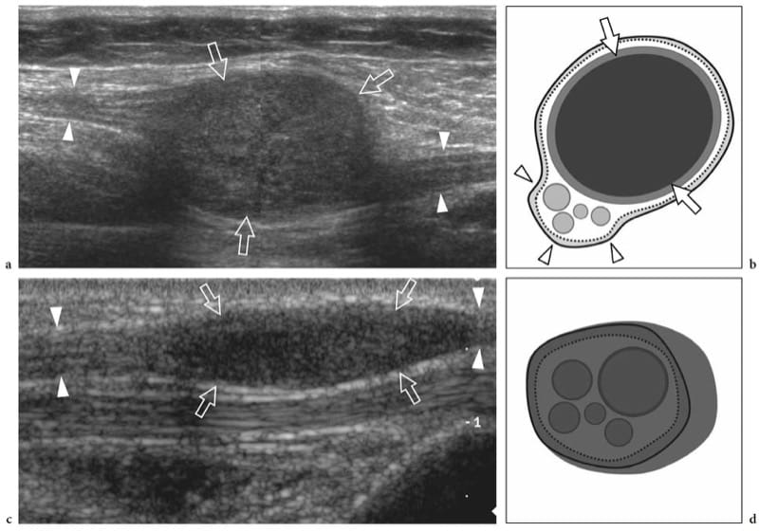
Schwannome vs Neurofibrome
Schwannome du nerf tibial au niveau de la face postérieure de la jambe.
Neurofibrome du nerf médian au niveau de l’avant-bras distal.

Slide 5
Tumeurs malignes des gaines des nerfs périphériques (MPNST)
IRM
4 caractéristiques orientent vers une MPNST plutôt que vers un schwannome :
  Taille ≥ 5 cm
  Rehaussement périphérique
  Zones œdémateuses péri lésionnelles avec limites irrégulières.
  Nécrose intra-tumorale
Si 2 à 4 des critères ci dessus sont présents : probabilité élevée de malignité (spécificité 90 %, sensitivité 61%)
Notes:
IRM: 4 caractéristiques orientent vers une MPNST plutôt que vers un schwannome : • Taille ≥ 5 cm • Rehaussement périphérique • Zones œdémateuses périlésionnelles • Zones kystiques intra-tumorales ( hémorragies ou nécrose) Si 2 à 4 des ces critères sont présents ceci signifie une probabilité élevée de malignité (spécificité 90 %, sensitivité 61%)

